Slide 1
ИНСТИТУТ ПИЩЕВЫХ ПРОИЗВОДСТВ

Slide 2
Кафедры института пищевых производств
Технология хлеба, кондитерских и макаронных производств
Технология консервирования и пищевая биотехнология
Товароведения и управление качеством продукции АПК
Технология, оборудование бродильных и пищевых производств
Химии

Slide 3







Уровни образования
Осуществляется обучение по всем уровням профессионального образования
Аспирантура
Магистратура
Бакалавриат
СПО

Slide 4
Среднее профессиональное образование

Slide 5
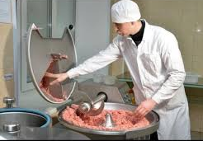
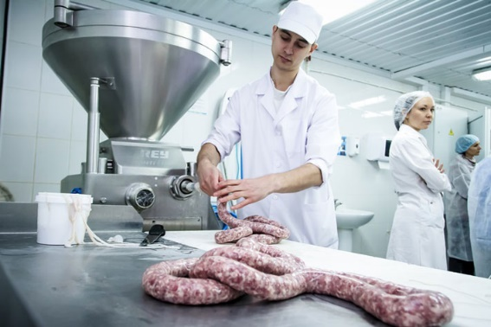
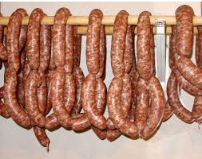
19.02.08 Технология мяса и мясных продуктов
(техник-технолог)
Форма обучения: очная
В ВУЗ без вступительных экзаменов
На базе 9 классов → 3 г. 10 мес.
На базе 11 классов → 2 г. 10 мес.
Высшее образование без ЕГЭ → внутренние тесты

Slide 6
Направления подготовки бакалавров

Slide 7
19.03.03 Продукты питания животного происхождения
Профиль:
Технология мяса и мясных продуктов
Форма обучения:
очная, заочная
ЕГЭ при поступлении:
Математика профильная
Русский язык
Биология

Slide 8
19.03.02 Продукты питания из растительного сырья
Профиль:
Технология хлеба, кондитерских и макаронных изделий
Форма обучения:
очная, заочная
ЕГЭ при поступлении:
Математика профильная
Русский язык
Химия

Slide 9
15.03.02 Технологические машины и оборудование
Профили:
Технологическое, холодильное оборудование пищевых и торговых предприятий
Форма обучения:
очная, заочная
Технологическое оборудование пищевых и торговых предприятий
ЕГЭ при поступлении:
Математика профильная
Русский язык
Физика

Slide 10
35.03.07 Технология производства и переработки сельскохозяйственной продукции
Профили:
Управление качеством и безопасностью продуктов питания
Форма обучения:
очная
ЕГЭ при поступлении:
Математика профильная
Русский язык
Биология

Slide 11

ПЕРЕЧЕНЬ ДОКУМЕНТОВ, НЕОБХОДИМЫХ ПРИ ПОСТУПЛЕНИИ:
Заявление на имя ректора Красноярского ГАУ;
Документ об образовании (оригинал и ксерокопия);
2 черно-белых фотографии размером 3×4 см;
Паспорт предъявляется лично (оригинал и ксерокопия);
Медицинская справка.

Slide 12
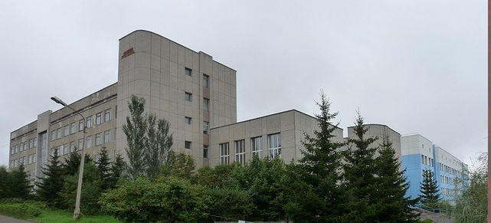
В институте пищевых производств научат тому, что действительно важно в реальной практике бизнеса
Центральная приемная комиссия :
г. Красноярск, ул. Е. Стасовой, д. 44 Д,
каб. 0-01, многоканальный тел.:
8 (391) 247-21-35
E-mail: priem@kgau.ru

